Slide 1
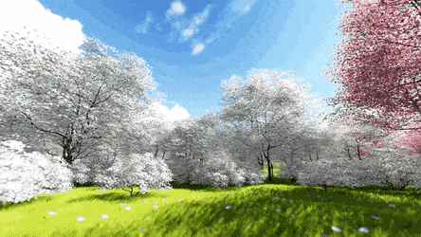
HOTEL ZA ŽUŽELKE
Pripravila: Lucija Colja

Slide 2
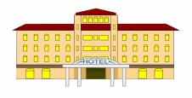
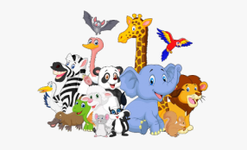
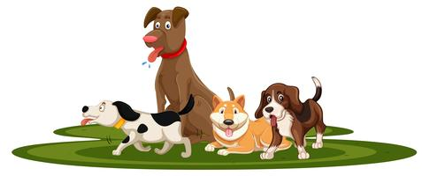
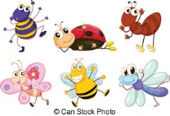
za žuželke lahko ‘zgradi’ prav vsakdo izmed
nas. V današnjem času obstaja veliko . Ob besedi
takoj pomislimo na krasne . Vendar pa le-
ti ne obstajajo samo za , marveč tudi za
.. Obstajajo za , pa tudi
za .

Slide 3
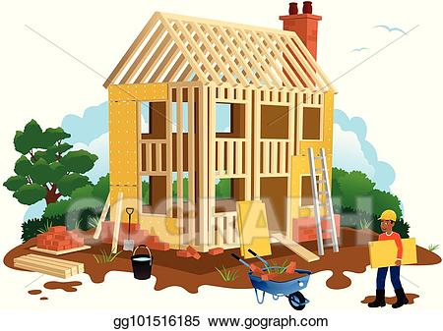
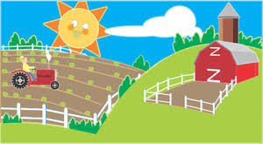
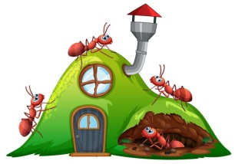
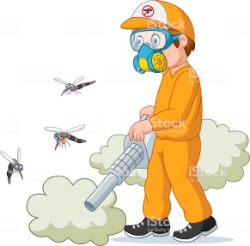
ZAKAJ ZA ?
GREDO TUDI ONE NA DOPUST?
NE, NIKAKOR. S IN TUDI Z
UNIČUJEMO , S NAČRTNO
POMORIMO VELIKO .
VEDETI MORAMO, DA NISO VSE ŠKODLJIVE.

Slide 4
Z GRADNJO NAREDIMO LAHKO 3 STVARI:
- ZARADI NAS, , JE VEČINA OGROŽENIH
IN TIK PRED IZUMRTJEM. S JIM BOMO POMAGALI
PREŽIVETI.
VČASIH SMO VSI JEZNI NA KAKŠNE . S
JIH BOMO ZVABILI STRAN.
KORISTNE PA BOMO OBDRŽALI NA NAŠEM VRTU
IN JIH ŠTEVILČNO OKREPILI.

Slide 5
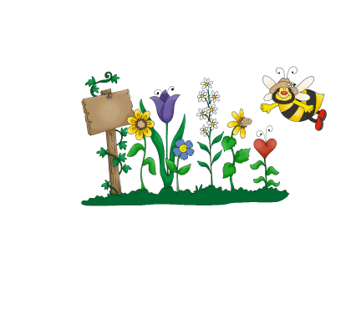
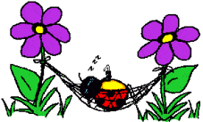
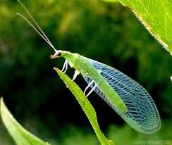
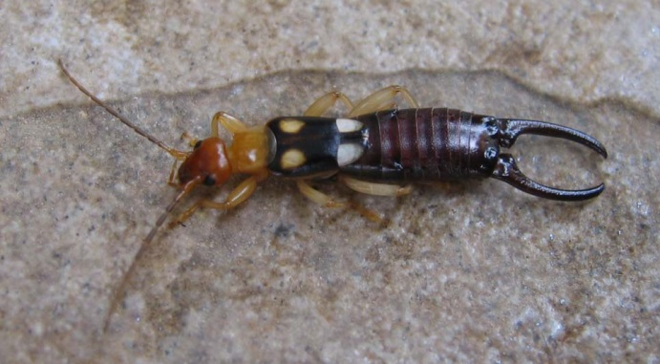
NAJBOLJ PRIMERNI GOSTJE NAŠEGA
PA JIH SPOZNAJMO IN PRESODIMO, ALI SI ZASLUŽIJO BITI GOSTJE V NAŠEM .

Slide 6
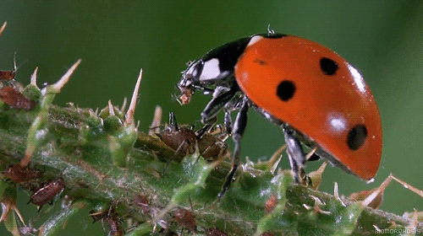
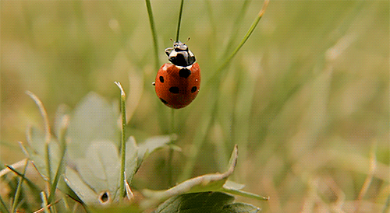
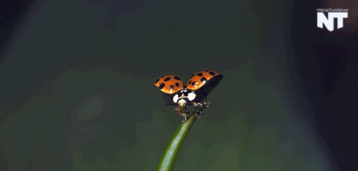
PIKAPOLONICA

Slide 7
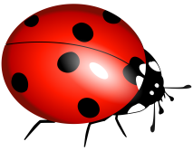
POZNAMO VSI. KORISTNA JE ZATO, KER SE HRANI
S ŠKODLJIVIMI IN PRŠICAMI.
ODSTRANJUJEJO UŠI IZ .
TOREJ ČE S UNIČIMO ŠKODLJIVE
UNIČIMO TUDI VELIKO .

Slide 8
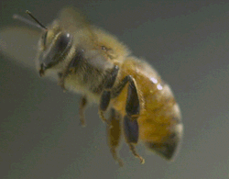
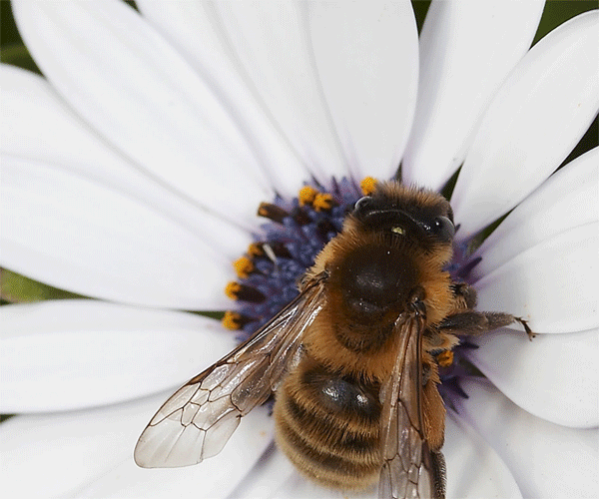
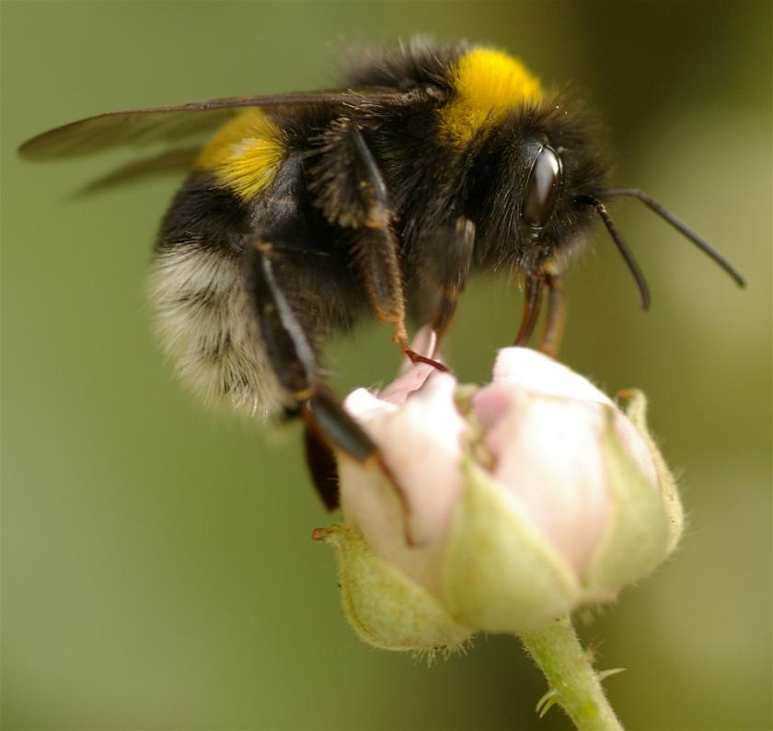
ČEBELE SAMOTARKE

Slide 9
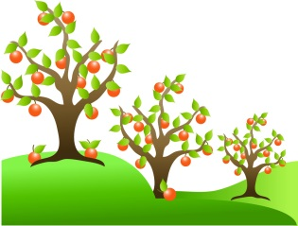
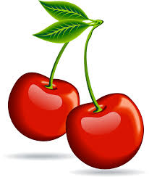
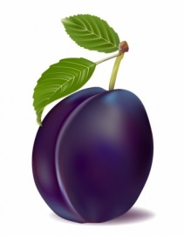
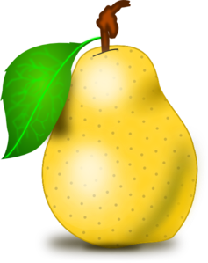
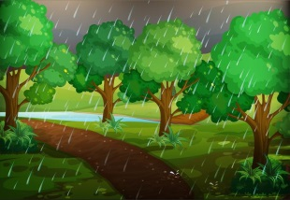
ZA MEDONOSNO SMO ŽE VSI SLIŠALI. KAJ PA
ZA SAMOTARKO? TE NE ŽIVIJO V PANJU.
OPRAŠUJEJO SAMO DOLOČENA
( , , IN ).
SAMOTARKE SO DANES ZELO OGROŽENE.
NAJBOLJ DEJAVNE SO OB HLADNIH IN POMLADNIH
DNEH. SO MIROLJUBNE IN NE PIČIJO.

Slide 10
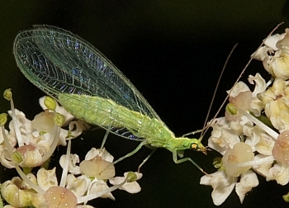
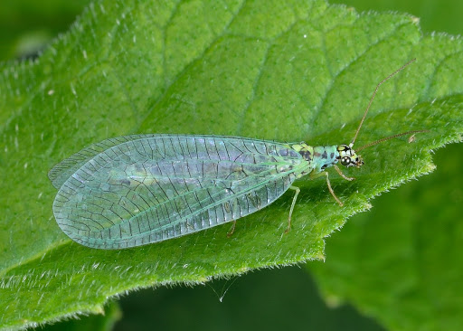
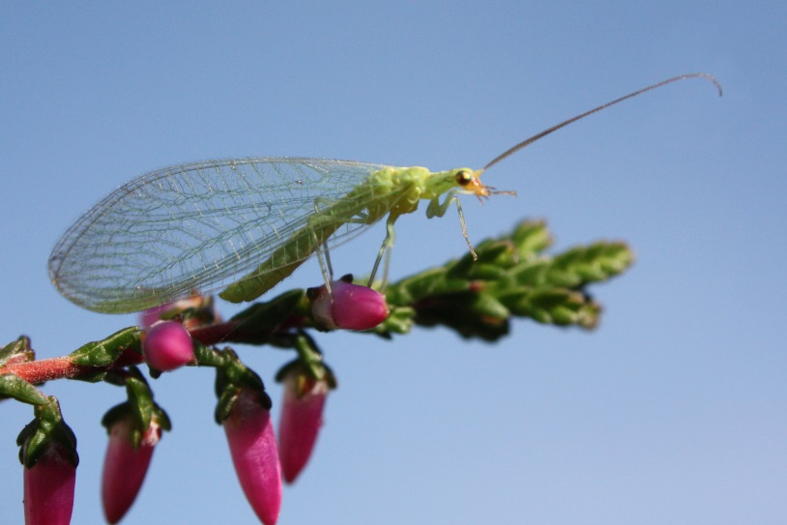
NAVADNA TENČIČARICA

Slide 11
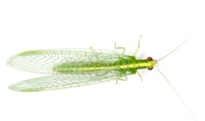
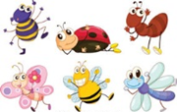
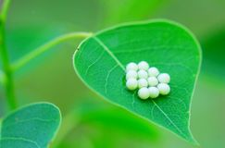
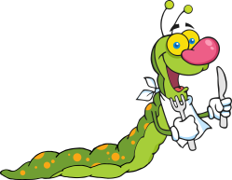
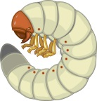
JE ZELO LEPA . ODRASLA
SE SICER PREHRANJUJE S , MEDENO ROSO IN NEKTARJEM.
SAMICA ODLAGA BLIZU KOLONIJ ŠKODLJIVIH .
1 SAMICA IZLEŽE DO 350 . IZ TEH JAJČEC SE IZLEŽEJO
, KI SE Z ŠKODLJIVIH . TO SO
PREDVSEM .

Slide 12
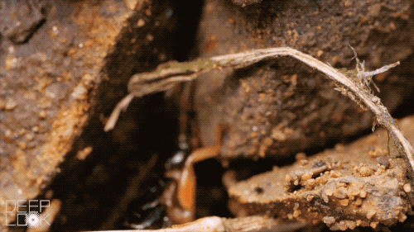
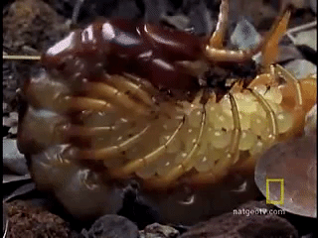
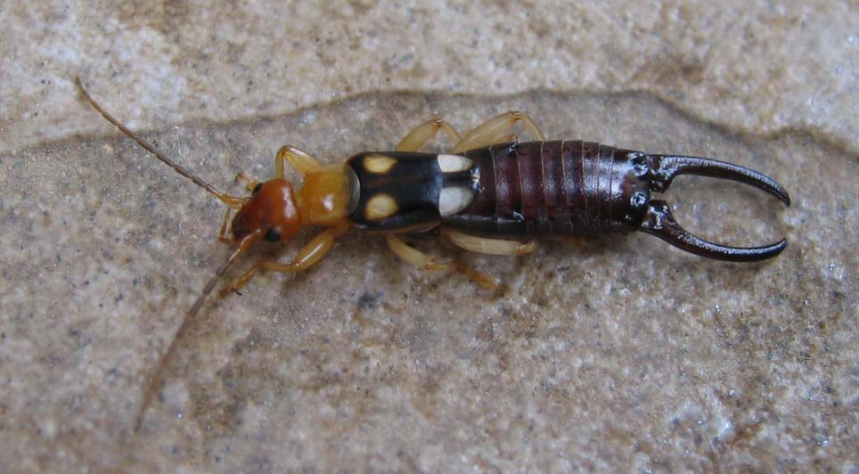
NAVADNA STRIGALICA (ŠKARJICA)

Slide 13
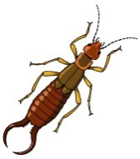
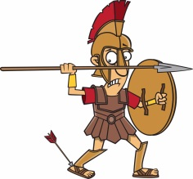
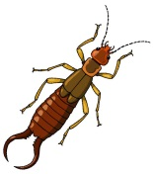
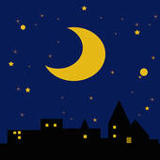
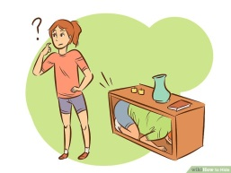
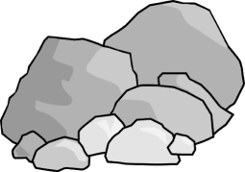
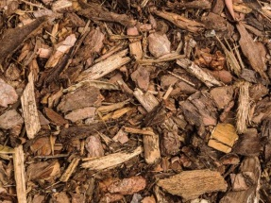
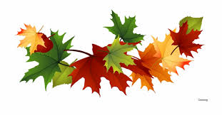
NOSI NA KONCU ZADKA ZNAČILNE .
IMAJO > KOT . S SE BRANIJO
PRED . JE ŽIVAL. PA PREBIJE V
SVOJEM (POD , MED ).
SO MESOJEDE ŽIVALI, VENDAR ČE TE HRANE
PRIMANJKUJE SE LOTIJO TUDI RASTLIN. TAKRAT LAHKO
NAREDIJO ŠKODO.

Slide 14
V SMO ZELO VESELI, SAJ JE RAVNO ONA
TISTA, KI URAVNAVA ŠTEVILČNOST OSTALIH ,
PREDVSEM ŠKODLJIVIH.

Slide 15
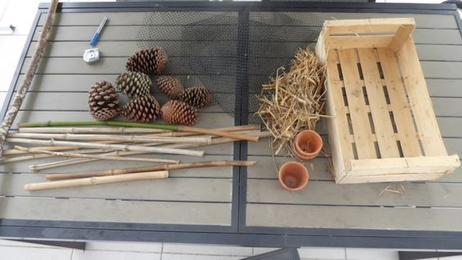
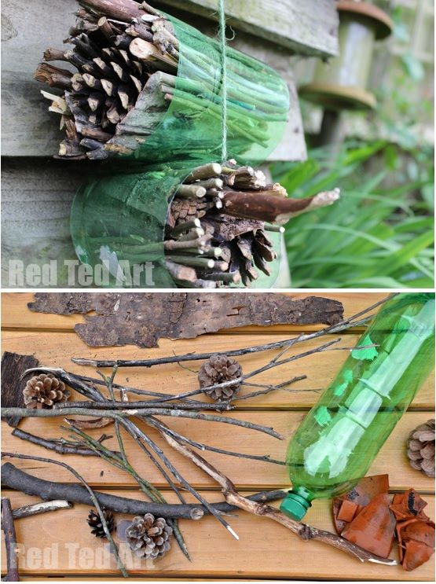
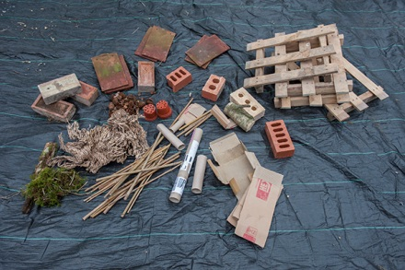
IZ ČESA IZDELATI ?

Slide 16
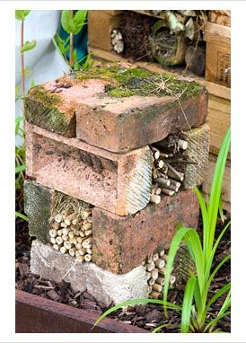
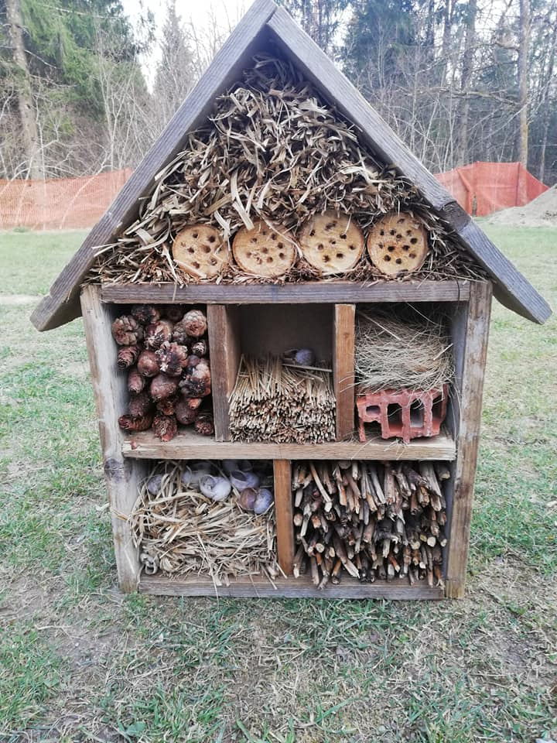
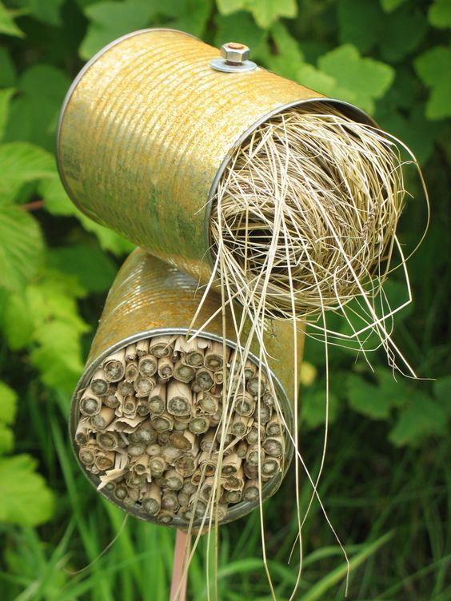
KAKO IZDELATI ?
POGLEJ SI EN PREPROST NAČIN GRADNJE:
KLIKNI: https://www.youtube.com/watch?v=J7HtYFWPqEs&feature=emb_logo

Slide 17
PRIMERI ZA

Slide 24
KAJ MORAMO UPOŠTEVATI PRI GRADNJI ?
DELE LAHKO POBARVAMO Z ALI , SAJ TI DVE BARVI
PRIVABLJATA IN . ŠE BOLJE, ČE NE POBARVAMO.
JE POTREBNO POSTAVITI V ZAVETNO LEGO, POD ALI PA MU
NAREDITI .
NAJBOLJE JE, DA JE POSTAVLJEN NA VIŠINO 1,5 m do 2 m.
VHODI NAJ BODO ODPRTI PROTI JZ.
DOBRO JE, DA SPREDNJO STRAN ZAŠČITIMO Z , DA JIH
S NE MOREJO DOSEČI.

Slide 25
SE ČIM MANJ DOTIKAMO ALI SE DOTIKAMO Z .
POSKRBITE ZA LUKNJICE V LESU ALI KAKŠNEM DRUGEM MATERIALU, SAJ TE
LUKNJICE PREDSTAVLJAJO .
POSTAVITE V BLIŽINO ALI .
V BLIŽINO POSTAVIMO ŠE POSODICO Z .
NEKAJ DOBREGA BOMO STORILI ŽE S TEM, ČE BOMO OB VRT ALI SADOVNJAK POSTAVILI OPEKO, KI IMA OKROGLE LUKNJE.

Slide 26
POMEMBNO JE, DA SMO POTRPEŽLJIVI, SAJ LAHKO TRAJA TUDI DO NEKAJ LET, DA SE KORISTNE ŽIVALI PRESELIJO NA NAŠ VRT.
TAKRAT PA BODO ZELO HVALEŽNI GOSTJE.
Celo najbolj skeptični fiziki so začeli priznavati, da zamah metuljevih kril lahko povzroči vremenske spremembe tisoče kilometrov daleč.
Vse, kar počnemo, šteje. (Gloria Steinem)
TOREJ POMAGAJMO NARAVI!

